Slide 1


FEOCROMOCITOMA
Dottor Daniel Di Mattia
Azienda Ospedaliera – Polo Universitario
Ospedale Luigi Sacco
Milano
X Maggio 2026

Slide 2

SINDROME CORONARICA ACUTA PERIOPERATORIA IN UN CASO DI
FEOCROMOCITOMA. QUALI ACCERTAMENTI CARDIOLOGICI PREOPERATORI?
Daniel Di Mattia, Marco Lotti, Giulia Carrara, Gloria Goi, Anna Maffioli,
Piergiorgio Danelli.
Ospedale Luigi Sacco ASST-FBF-Sacco Milano
Istituto di Scienze Biomediche Università degli Studi di Milano

Slide 3
FECROMOCITOMA E DIAGNOSTICA PREOPERATORIA
I feocromocitomi sono rari tumori neuroendocrini che secernono catecolamine. La presentazione clinica è variabile, con il trattamento terapeutico anti-ipertensivo (AHT) come caratteristica clinica più comune. la TAC con mezzo di contrasto è l'esame di imaging di scelta e il test genetico dovrebbe essere richiesto in tutti i pazienti.

Slide 4
FECROMOCITOMA E DIAGNOSTICA PREOPERATORIA
La presentazione clinica del feocromocitoma è molto variabile: si va da casi con la tipica triade di cefalea, tachicardia e sudorazione, ad altri casi che vengono rilevati nel contesto di uno studio funzionale per la presenza di un incidentaloma surrenalico.

Slide 5
FECROMOCITOMA E DIAGNOSTICA PREOPERATORIA
Gli obbiettivi del trattamento pre-chirurgico nei pazienti con feocromocitoma sono la normalizzazione della pressione arteriosa (BP) e della frequenza cardiaca (HR), il ripristino della deplezione del volume cardiaco e l'evitare il rischio di una tempesta catecolaminergica e le sue conseguenze negative sulla frequenza cardiaca.

Slide 6
FECROMOCITOMA E DIAGNOSTICA PREOPERATORIA
CARATTERISTICHE DEL CASE REPORT
Paziente di 70 Anni, Sesso Femminile
Comorbidità
Epilessia
Ipertensione Arteriosa
Morbo di Dupuytren
Pregressa emorroidectomia
Pregresso intervento femore destro

Slide 7
FECROMOCITOMA E DIAGNOSTICA PREOPERATORIA
Anamnesi Cardiologica
Ricovero in cardiologia per dolore torarico (2014): CVG: coronarie con stenosi non critiche.
RM cardiaca (04/2023): FE:73%. nei limiti il VS. Lieve riduzione della FE del VD (43%). Non aree di alterato segnale da infiltrazione adiposa/edema. Non aree di ipoperfusione o Late Gadolinium Enhacement (LGE).

Slide 8
FECROMOCITOMA E DIAGNOSTICA PREOPERATORIA
DIAGNOSTICA TC ed EMATOCHIMICA DEL PAZIENTE
Incidentaloma surrenalico sinistro alla TC torace-addome con MDC (Luglio 2024) effettuata per follow up micronodulo polmonare in sede paracardiaca sinistra.
TC torace-addome (Luglio 2024): Stabili focolai di iperdensità polmonare al segmento ventrale lobo superiore destro e sinistro. Micronodulo calcifico sub apicale lobo inferiore destro. Lacune ipodense a livello del fegato millimetriche riconducibili a cisti epatiche.
Surrene sinistro aumentato di volume. Margini lobulati, densità disomogenea basale, diametro 34x54x38 mm, assai sospetta per primitività.
Cromogranina A 202 ng/ml
Metanefrine urinarie positive

Slide 9
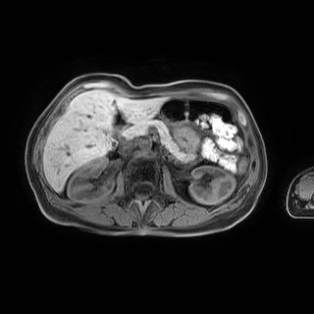
FECROMOCITOMA E DIAGNOSTICA PREOPERATORIA

Slide 10
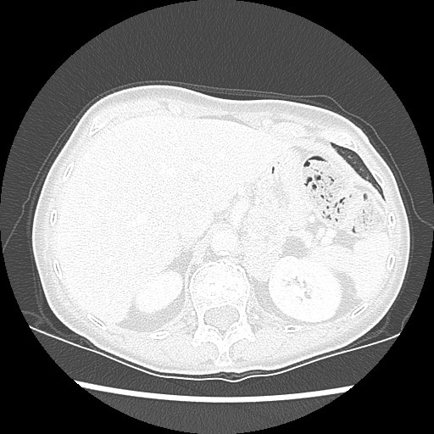
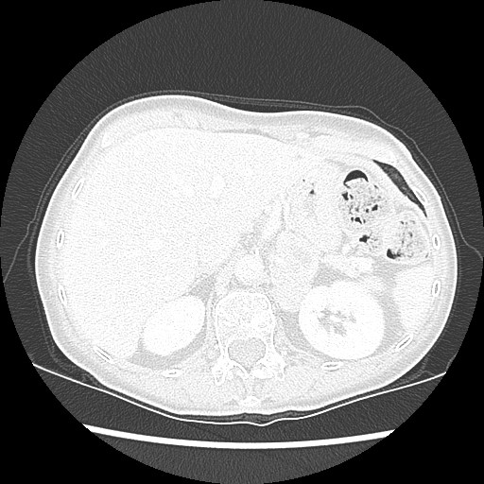
FECROMOCITOMA E DIAGNOSTICA PREOPERATORIA

Slide 11
FECROMOCITOMA E PROCEDURA CHIRURGICA
Valutazione pre-intervento
Alla luce del quadro clinico e strumentale veniva posta indicazione ad intervento chirurgico di surrenalectomia sinistra videolaparoscopico con eventuale conversione e/o eventuali procedure di necessità sulla base dei reperti intraoperatori.

Slide 12
FECROMOCITOMA E DIAGNOSTICA PREOPERATORIA
All’induzione comparsa di tachicardia ventricolare sostenuta a 150 bpm con polso associata a crisi ipertensiva a risoluzione spontanea con ripristino del RS.
Veniva quindi deciso, dopo discussione collegiale tra Chirurghi, Anestesisti e Cardiologo consulente, di sospendere intervento.
Al risveglio paziente asintomatica per angor ed equivalenti.
All'ECG RS, non acuzie ischemiche. Assenza di alterazioni elettrolitiche.

Slide 13
FECROMOCITOMA E SINDROME CORONARICA ACUTA
Agli esami ematochimici evidenza di curva enzimatica significativa e diagnostica per SCA (Tn picco 619 ng/L) a paziente asintomatica e in assenza di sovraST all'ECG oltre che di recidive aritmiche al monitoraggio in continuo.
Posta diagnosi di NSTEMI e trasferita presso UTIC.

Slide 14
FECROMOCITOMA E SINDROME CORONARICA ACUTA
Eseguita quindi coronarografia in data con evidenza di placca ai limiti a carico di arteria interventricolare (IVA) prossimale (60%) e malattia ateromasica moderata di coronaria destra.

Slide 15
REFERTO CACG (Coronarografia)

Slide 16
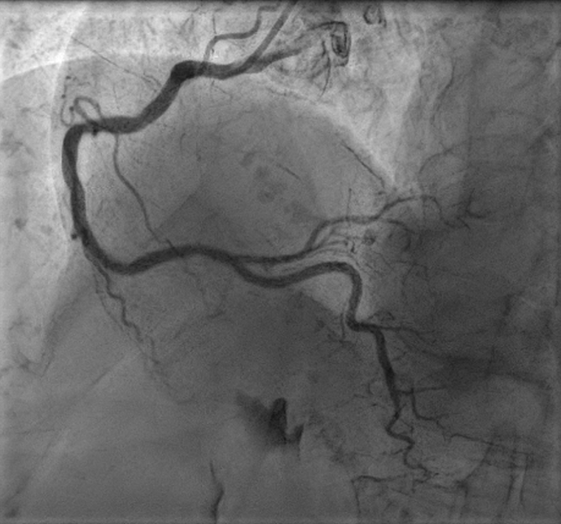
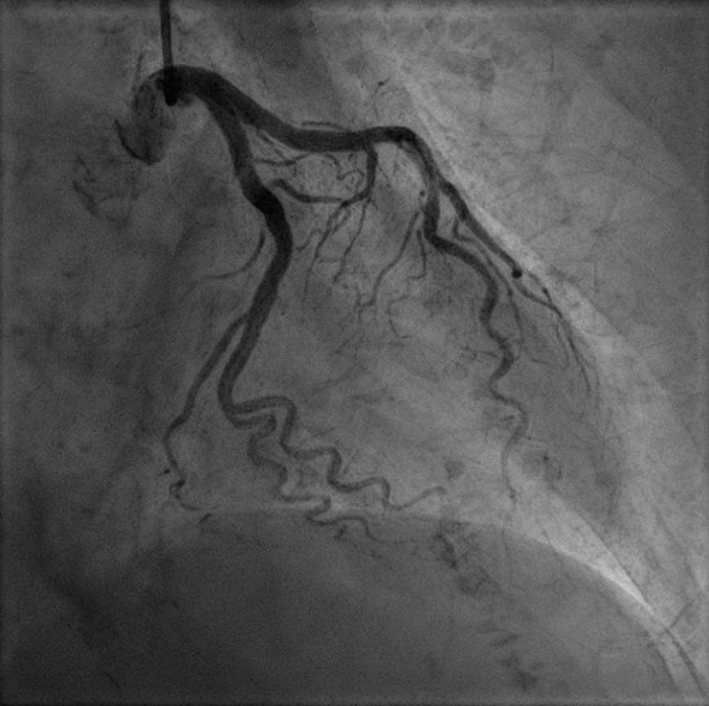
LESIONI ATEROMASICHE DELL’ALBERO CORONARICO
Coronaria Destra Coronaria Sinistra (IVA)

Slide 17
FECROMOCITOMA E SINDROME CORONARICA ACUTA
La patogenesi dell'NSTEMI veniva quindi attribuita a vasospasmo di lesione ateromasica di IVA, trattata quindi mediante angioplastica con impianto di 1 Stent Medicato (Ultimaster).

Slide 18
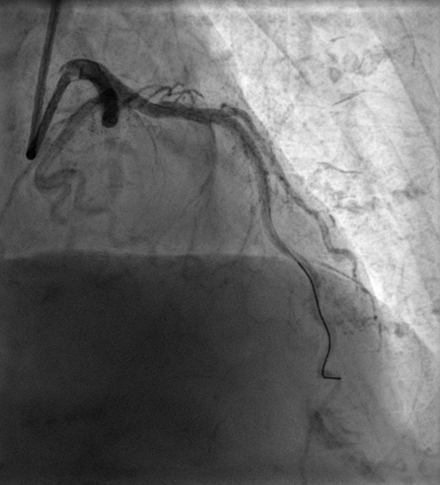
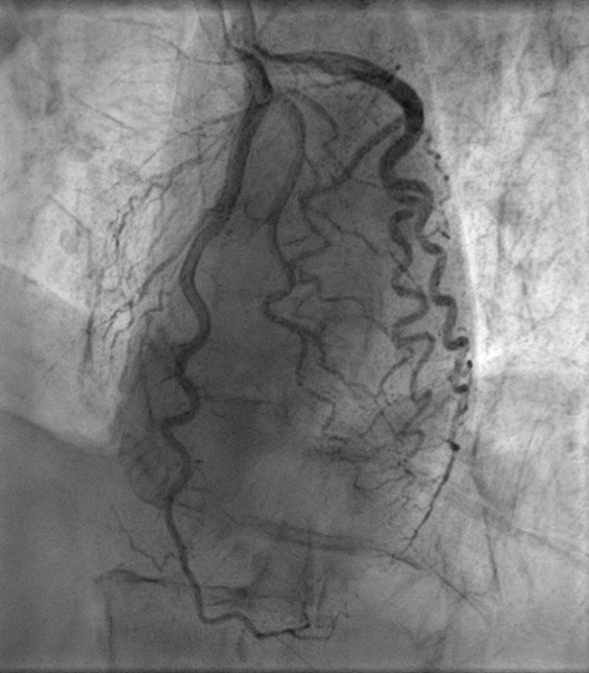
RISULTATO PTCA
(Percutaneous Transluminal Coronary Angioplasty)

Slide 19
FECROMOCITOMA E SINDROME CORONARICA ACUTA
Successivo trasferimento in UTIC dove il decorso clinico risultava regolare in assenza di aritmie al monitoraggio TLM in continuo.
Qui veniva intrapresa terapia con beta bloccante non selettivo (Propranololo) in paziente già in terapia alpha litica e DAPT (Dual Antiplatelet Therapy)con ASA e Clopidogrel.

Slide 20
FECROMOCITOMA E SINDROME CORONARICA ACUTA
A sei mesi dall'evento ischemico asportazione chirurgica videolaparoscopica in terapia con ASA e sospensione della DAPT (Dual Antiplatelet Therapy) con successiva assunzione cronica di ASA.

Slide 21
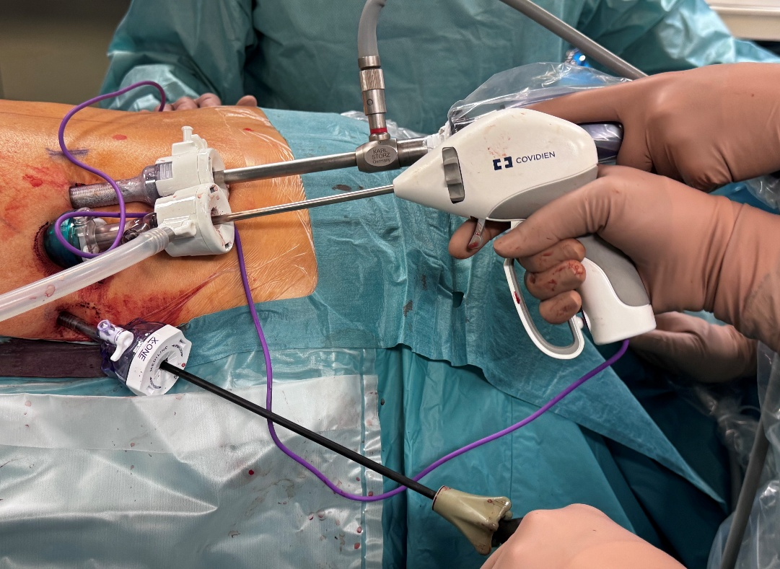
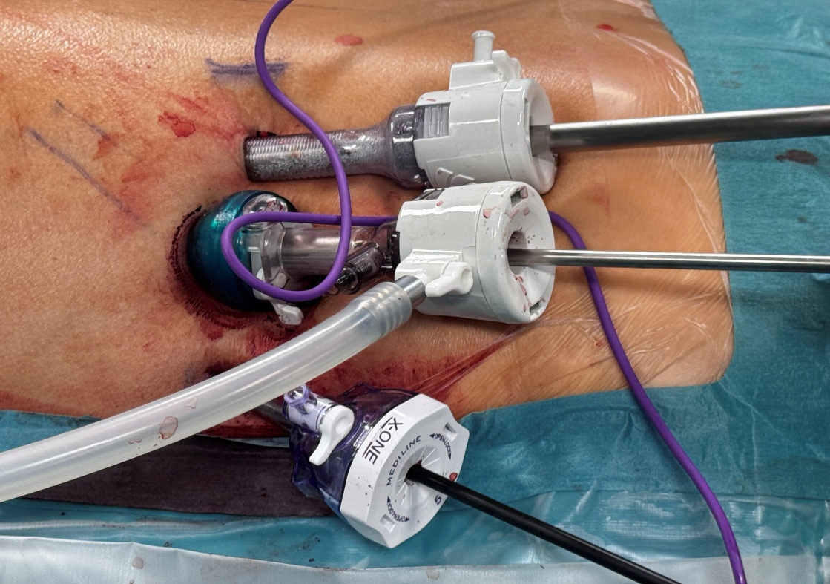
TRATTAMENTO CHIRURGICO A 6 MESI
Accesso VL per via Posteriore Sinistra

Slide 22
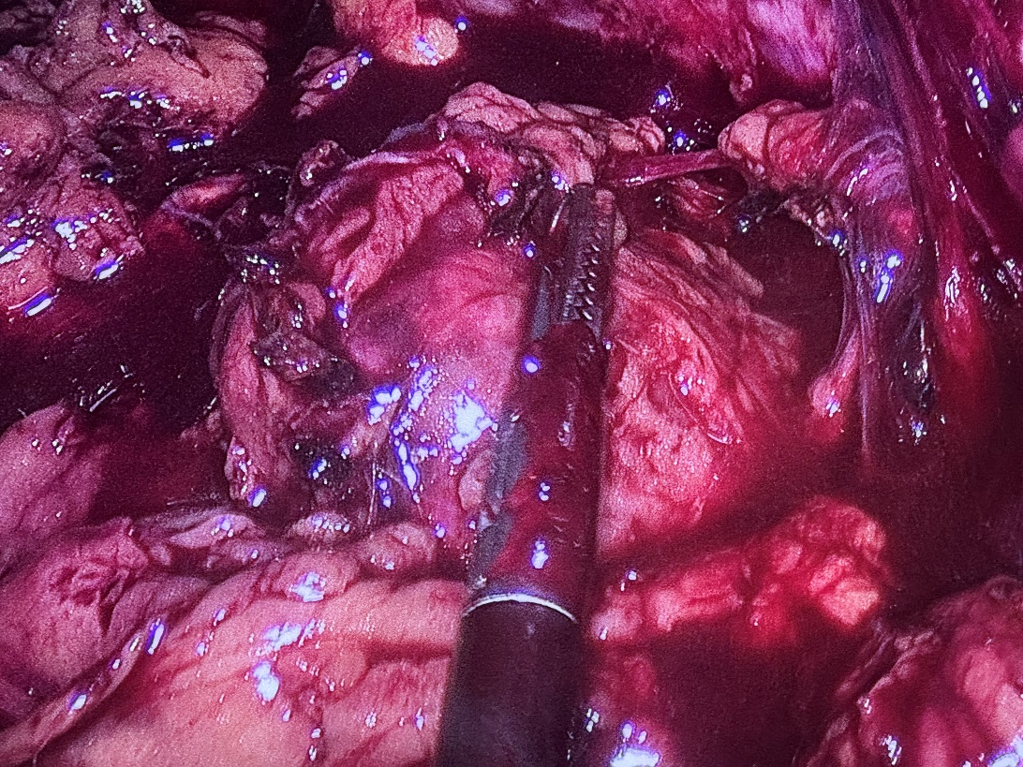
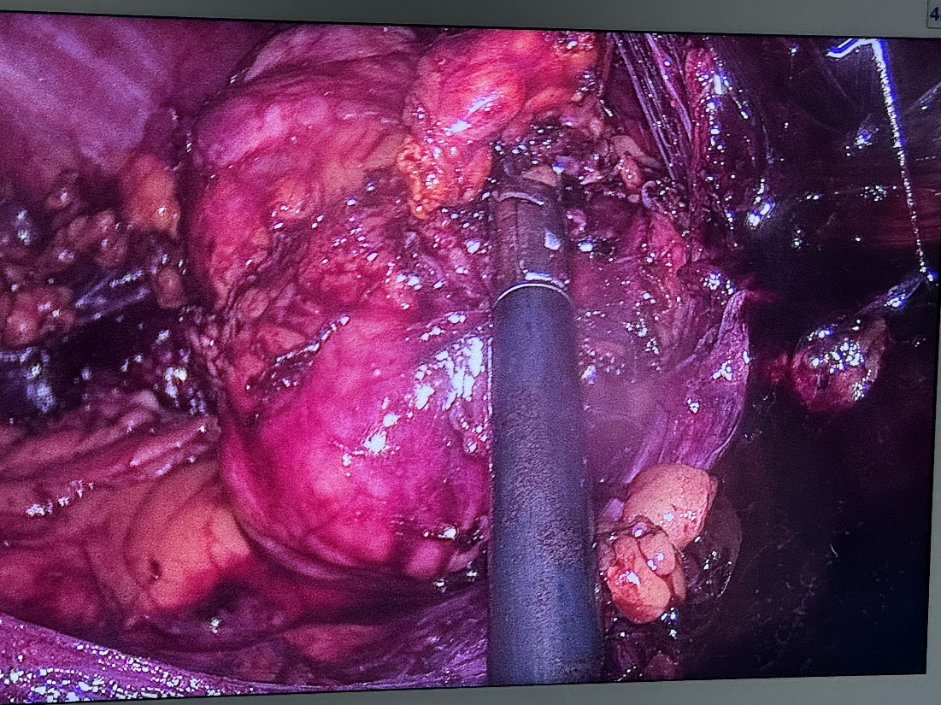
TRATTAMENTO CHIRURGICO A 6 MESI
Accesso VL per via Posteriore Sinistra

Slide 23
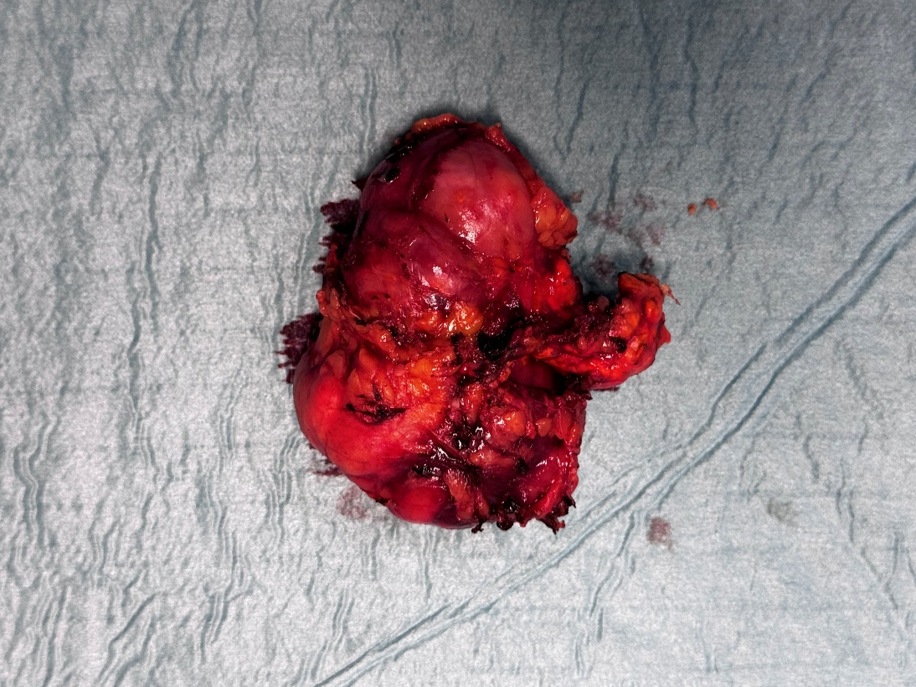
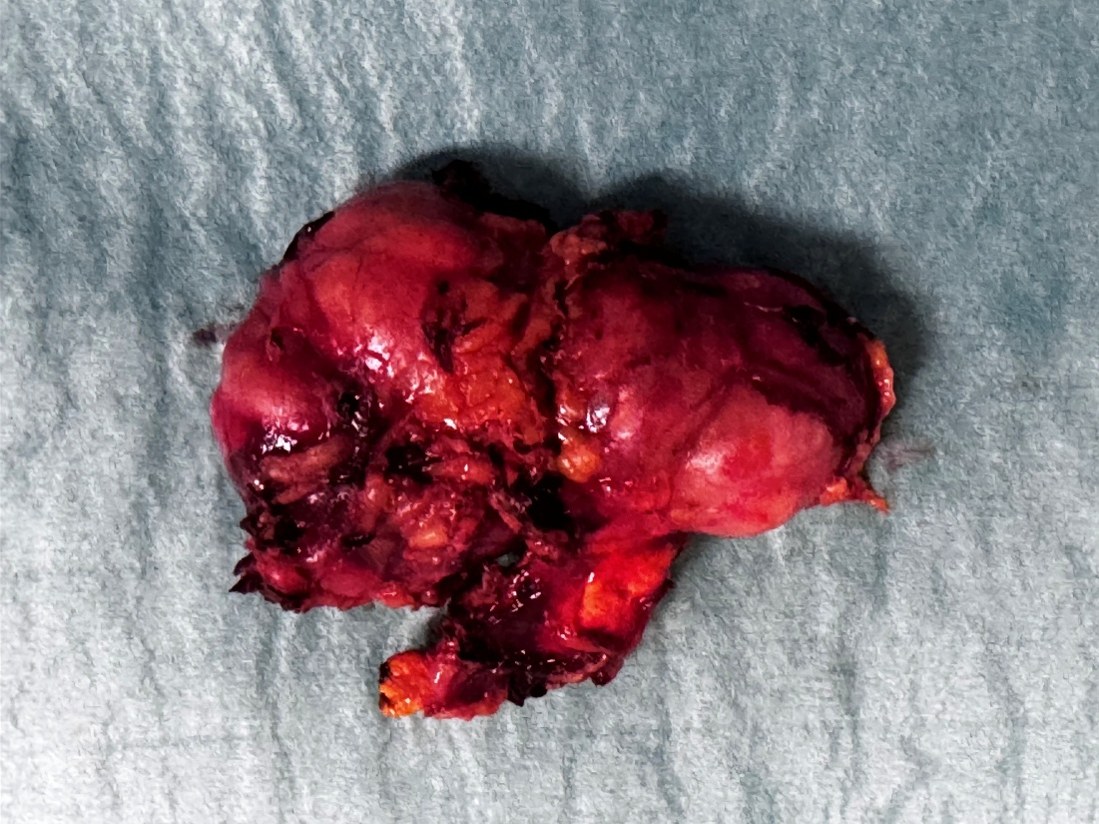
TRATTAMENTO CHIRURGICO A 6 MESI
Feocromocitoma Sinistro Pezzo Anatomico

Slide 24
FECROMOCITOMA E SINDROME CORONARICA ACUTA
CONCLUSIONI
Il riscontro misconosciuto di lesioni coronariche deve sempre essere preso in seria considerazione quando l’anamnesi e la diagnostica strumentale cardiologica non è completa, recente o sufficientemente esaustiva.

Slide 25
FECROMOCITOMA E SINDROME CORONARICA ACUTA
CONCLUSIONI
L'indicazione appropriata prima della procedura chirurgica è l’AngioTAC Coronarica. Nel caso sia positiva bisogna di necessità procedere allo studio emodinamico (CACG) prima della procedura chirurgica di escissione programmata della Neoformazione.

Slide 26




